Slide 1
ČO BY MAL BUDÚCI PRVÁK VEDIEŤ

Slide 2
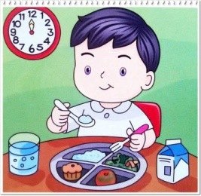
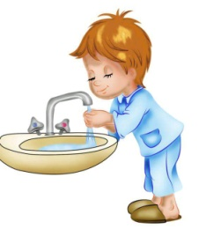
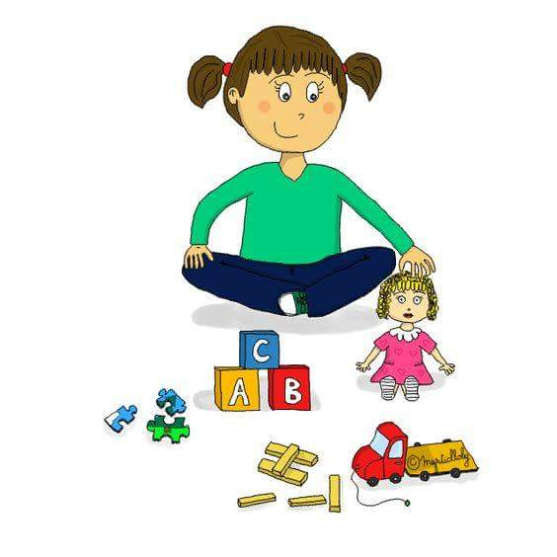
samostatne sa obliecť a obuť,
pozapínať si gombíky a zaviazať šnúrky na obuvi,
samostatne sa najesť,
samostatne sa obslúžiť na WC, umyť si ruky, spláchnuť a pod.,
správne vyslovovať všetky hlásky,
vysloviť krátke slovo samostatne po hláskach,
vyjadrovať sa plynule aj v zložitejších vetách,
interpretovať obsah krátkej rozprávky,
vytlieskať v slovách slabiky, určiť ich počet,
určiť začiatočnú, poslednú a stredovú hlásku v slove (napr. pes),
rozlišovať dĺžku hlásky, jej tvrdosť a mäkkosť

Slide 3
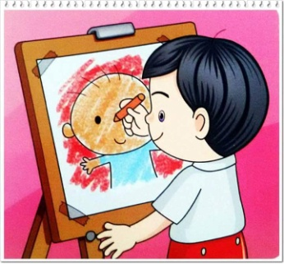
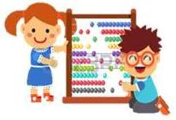
kresliť pevné a neroztrasené línie,
nakresliť postavu so všetkými základnými znakmi (hlava, krk, trup, ramená atď.
vystrihnúť jednoduchý tvar podľa predkreslenej čiary,
správne držať ceruzu a správne sedieť pri stole,
poznať základné odtiene farebného spektra (červená, zelená, žltá, oranžová, fialová, atď.),
orientovať sa v priestore: vpredu, vzadu, hore, dole, vpravo, vľavo, pod, nad, pred , za, prvý, posledný,
spočítať predmety do "desať",
poznať číselný rad a orientovať sa v ňom,
poznať a pomenovať geometrické tvary,
rozoznávať a lokalizovať zvuky,
poznať naspamäť detskú pesničku alebo básničku,

Slide 4
AKO BY SA MAL BUDÚCI PRVÁK SPRÁVAŤ

Slide 5
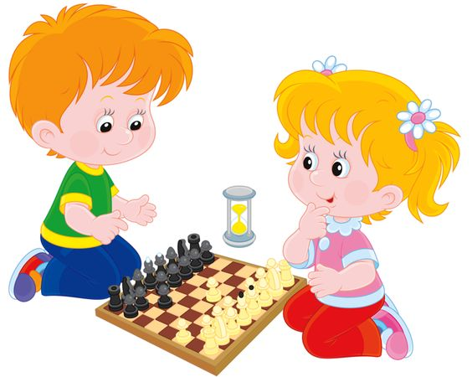
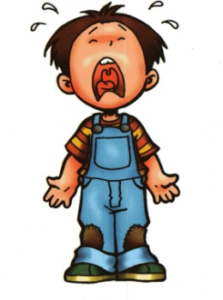
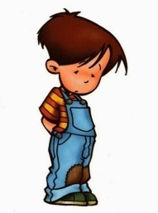
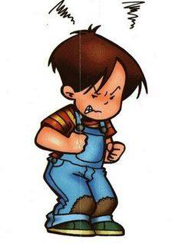
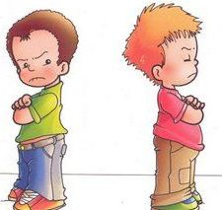
vydrží pri hre alebo inej činnosti 15-20 minút,
začatú prácu alebo hru dokončí, nezačína neustále niečo nové, neodbieha,
na nové prostredie a osoby si zvyká bez väčších problémov
( neplače, neskrýva sa za rodičov, neuteká),
väčšinou sa hráva spoločne s deťmi, nestráni sa ich spoločnosti, nie je medzi
deťmi bojazlivý a plačlivý,
ovláda prejavy slušného správania (pozdraviť, odzdraviť a pod.).
nie je agresívny, spory s deťmi dokáže riešiť väčšinou bez bitky, hádky, vzdorovitosti,
v jeho správaní by sa nemali prejavovať zlozvyky, ako napríklad:
cmúľanie prstov, ohrýzanie nechtov, časté pokašliavanie, žmurkanie,
nezajakáva sa pri reči,
nepomočuje sa,

Slide 6
ČO ČAKÁ PRVÁKA

Slide 7
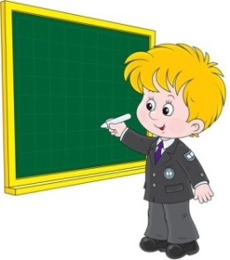
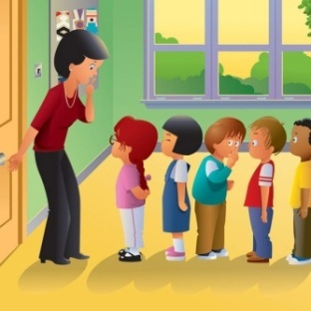
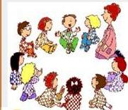
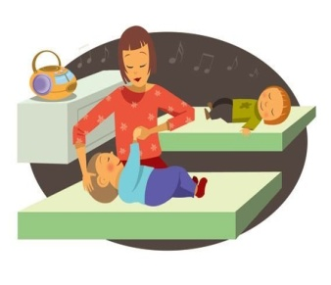
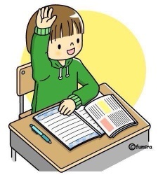
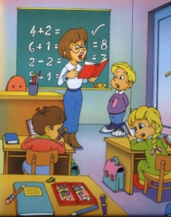
zmena prostredia,
zmena pedagógov a vychovávateľov,
strach z nepoznaného (či sa môže prihlásiť, vzdialiť na toaletu, vysloviť svoj názor,
posťažovať sa, ak mu bolo ublížené, či zvládne dané úlohy, či si nájde priateľov,
aká bude pani učiteľka, či sa bude môcť ešte hrať a pod.),
strata kamarátov, ktorí nemusia spolu s ním nastúpiť do tej istej základnej školy,
nové náročnejšie povinnosti (napríklad písanie domácich úloh),
zmena denného režimu (strata času na oddych - poobedný spánok),
prispôsobenie sa školským pravidlám, systému a požiadavkám (hlásenie sa, čakanie na
vyvolanie, systém aktívnej pozornosti počas hodiny a čas oddychu počas prestávky a pod.),
zmena sústredenia pozornosti (dieťa musí byť disciplinovanejšie, musí pozornosť sústrediť na učiteľa,
reagovať na otázky, ktoré sú mu kladené, spoznávať a učiť sa nové poznatky,...),
vydržať sústredene sedieť 45 minút,
hodnotenie jeho výkonov, na ktoré nemuselo byť dieťa zvyknuté,

